Slide 1
가스텅스텐아크용접기 설치

Slide 2
학습목표
용접작업 전 가스텅스텐아크용접기 설치 장소를 확인하여 정리정돈을 할 수 있다.
용접작업에 적합한 용접기의 용량을 선택할 수 있다.

Slide 3
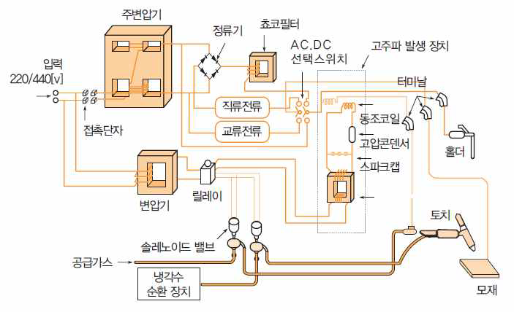
용접기 구성

Slide 4
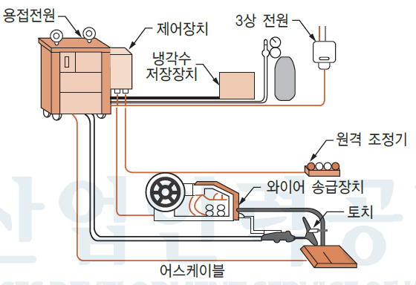
가스텅스텐아크용접기 구성

Slide 5
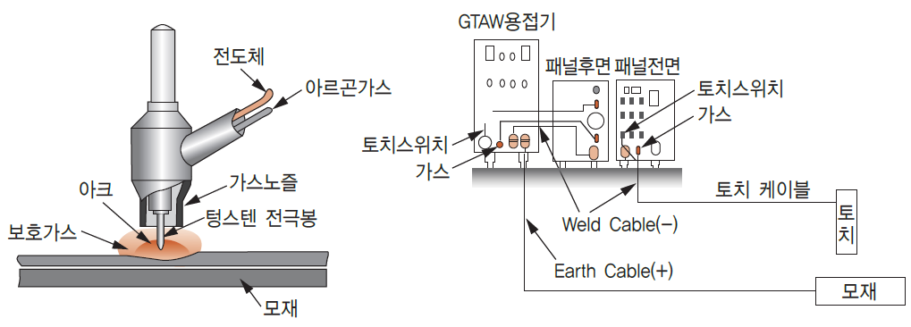
가스텅스텐아크용접기의 전후면

Slide 6
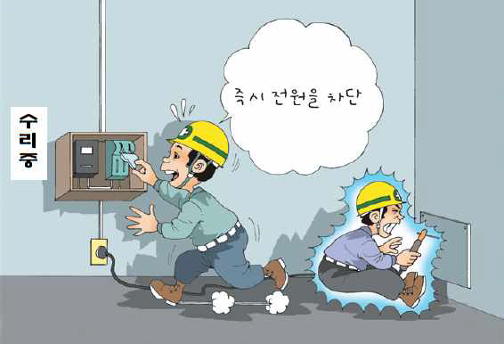
용접기 설치 안전 및 주의 사항

Slide 7
가스텅스텐아크용접기 설치 장소 확인 및 정리정돈
화재 방지를 위한 조치
휘발성 가스나 기름이 있는 곳을 피한다.
환기가 잘되는 곳을 선정한다.
습기 또는 먼지 등이 많은 장소는 피한다.
유해한 부식성 가스가 존재하는 장소를 피한다.
진동이나 충격이 있는 곳, 폭발성 가스가 존재하는 곳은 피한다.
벽에서 30cm 이상 떨어지고, 바닥면이 견고하고 수평인 곳을 선택한다.
비, 바람이 치는 옥외 또는 주위 온도가 –10℃이하인 곳을 피한다.

Slide 8
가스텅스텐아크용접기 설치 장소 확인 및 정리정돈
화재 방지를 위한 조치
용접기 설치 장소에 먼지나 이물질, 가연성 물질, 가스 등을 확인 후 격리 조치
용접기 설치 장소를 깨끗이 청소하고 정리 정돈
용접 보호 장구 최종 점검

Slide 9
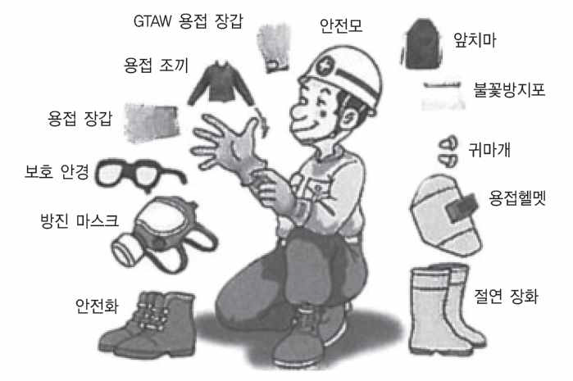
가스텅스텐아크용접기 설치 장소 확인 및 정리정돈

Slide 10
가스텅스텐아크용접기 설치 장소 확인 및 정리정돈
화재 방지를 위한 조치
바닥에 불티 받이포를 깔아둔다
소화기를 용도에 맞도록 준비한다.
소화수를 준비한다.
건조된 방화사를 준비한다

Slide 11
가스텅스텐아크용접기 설치 장소 확인 및 정리정돈
용접기 설치장소를 깨끗이 청소하고 정리 정돈
용접기 설치 장소에 먼지나 이물질, 가연성 물질, 가스 등을 확인 후 격리 조치
용접기 설치 장소를 깨끗이 청소하고 정리 정돈
용접 보호 장구 최종 점검

Slide 12
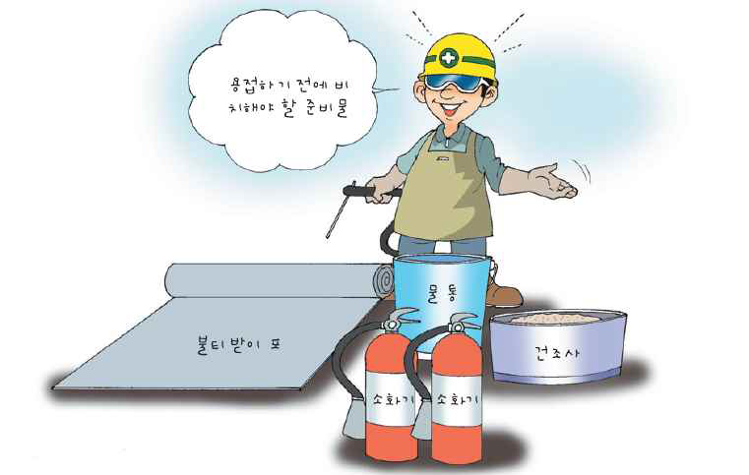
가스텅스텐아크용접기 설치 장소 확인 및 정리정돈

Slide 13
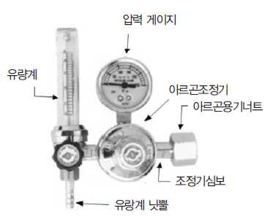
가스텅스텐아크용접기 설치
가스텅스텐 아크용접기 및 부속장치 준비
설치장소와 모재의 용도에 맞는 용접기를 준비
가스텅스텐 아크용접기의 부속장치 준비

Slide 14
가스텅스텐아크용접기 설치
가스텅스텐 아크용접기 설치 공구 준비
용접기 설치 작업에 필요한 수공구(스패너, 드라이버, 니퍼, 전류측정기, 전선 칼 등) 준비
용접기 사용 설명서 준비
설명서의 지시에 따라 설치 요령 숙지

